Slide 1
При проведеннi наукового експерименту дослiдник зруйнував структуру однiєї з частин клiтини, що порушило здатнiсть клiтини до подiлу. Яку структуру зруйновано найбiльш iмовiрно?
1. Глiкокалiкс
2. Пластинчастий комплекс
4. Мiкрофiбрила
4. Мiтохондрiя
5. Центросома

Slide 2
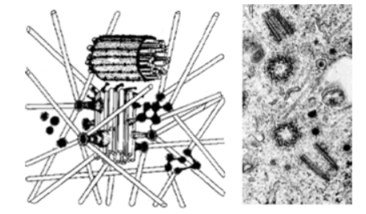

Slide 3
Мукополісахаридози відносять до “хвороб накопичення”. Через відсутність ферментів порушується розщеплення полісахаридів; у хворих спостерігається підвищення виділення їх із сечею та нагромадження в клітинах. В яких клітинних органелах відбувається накопичення речовин?
1. Рибосомах
2. Комплексі Гольджі
3. ЕПС
4. Мітохондріях
5. Лізосомах

Slide 4
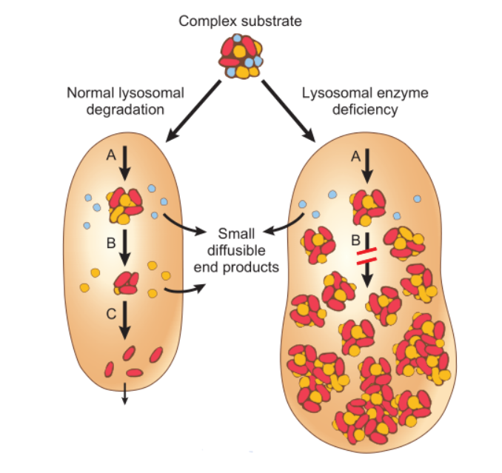

Slide 5
Лiкар-цитогенетик при виготовленнi метафазної пластинки обробив культуру лейкоцитiв гiпотонiчним (0,56 %-ним) розчином хлориду калiю. Пiсля цього вiдбулося набухання клiтин i розрив клiтинної мембрани за рахунок надходження води до клiтини. Який механiзм транспорту має мiсце в цьому випадку?
1. Полегшена дифузiя
2. Дифузiя
3. Пiноцитоз
4. Фагоцитоз
5. Ендоосмос

Slide 6
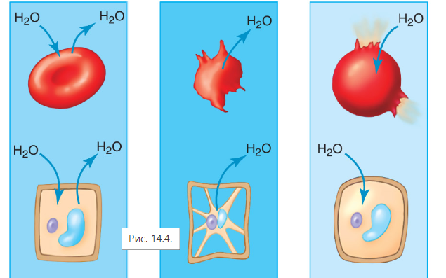

Slide 7
Симбіотична теорія пояснює походження евкаріотичних клітин переходом до аеробного дихання. Це відбулося внаслідлок проникнення в клітину аеробних бактерій, які в процесі еволюції перетворилися на:
1. Рибосоми
2. Комплекс Гольджі
3. Лізосоми
4. Пероксисоми
5. Мітохондрії

Slide 8
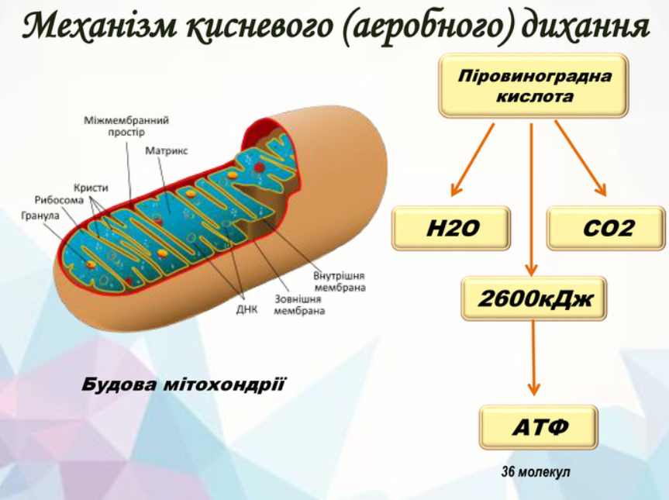

Slide 9
Тривалий вплив на організм людини токсичних речовин призвів до руйнування органел, які відповідають за синтез білків у гепатоцитах. Які це органели?
1. Агранулярна ЕПС
2. Мітохондрії
3. Лізосоми
4. Пероксисоми
5. Рибосоми

Slide 10
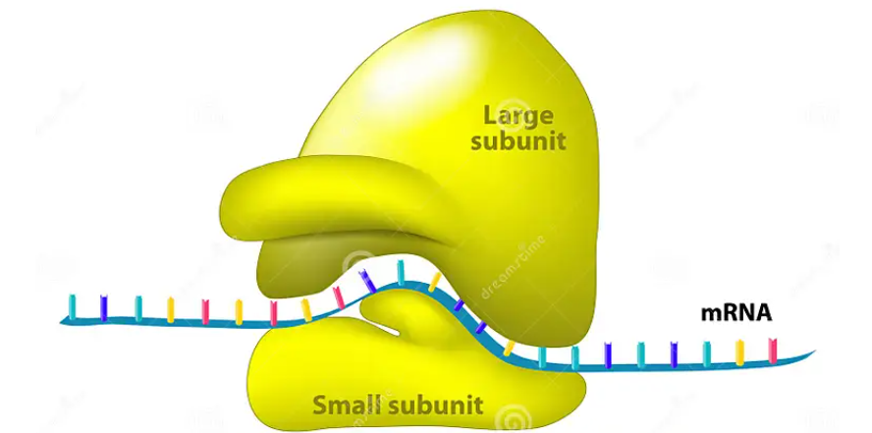

Slide 11
У хлопця віком 18 років виявлено збільшення щитоподібної залози, що супроводжується підвищеним обміном речовин і збільшенням частоти пульсу. Ці ознаки спостерігаються при гіперсекреції гормону тироксину. Які органели клітин щитоподібної залози найбільш відповідальні за секрецію та виділення гормонів?
1. Мітохондрії
2. Лізосоми
3. Рибосоми
4. Центросоми
5. Комплекс Гольджі

Slide 12
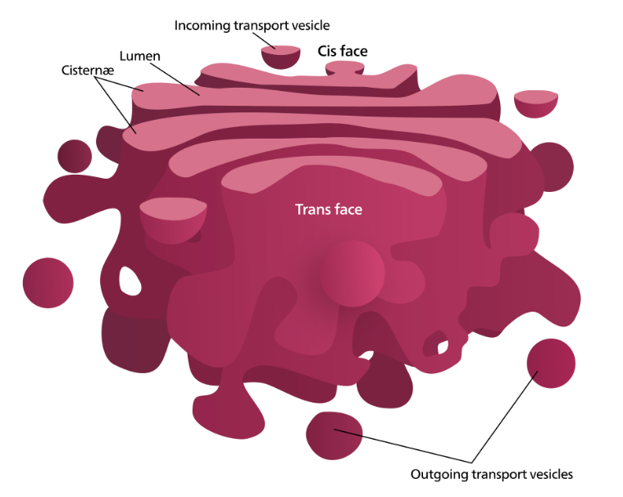

Slide 13
Деякі хромосоми людини мають супутники. Які ці хромосоми за формою?
1. -
2. Метацентричні
3. Субметацентричні
4. Телоцентричні
5. Акроцентричні

Slide 14
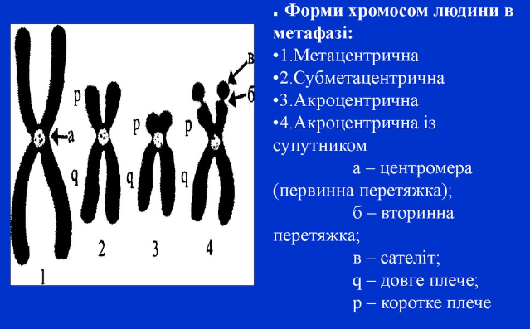

Slide 15
На електроннiй мiкрофотографiї науковець виявив структуру, утворену вiсьмома молекулами бiлкiв-гiстонiв i дiлянкою молекули ДНК, яка робить приблизно 1,75 обертiв навколо них. Яку структуру виявив дослiдник?
1. Елементарну фібрилу
2. Напівхроматиду
3. Хроматиду
4. Хромосому
5. Нуклеосому

Slide 16
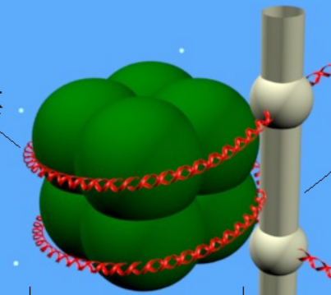

Slide 17
Під час реплікації ДНК один із її ланцюгів синтезується із запізненням. Що визначає цю особливість синтезу?
1. Відсутність трифосфонуклеотидів
2. Комплементарність ланцюгів
3. Потреба в репарації
4. Великі за розміром ДНК-полімерази
5. Антипаралельність ланцюгів

Slide 18
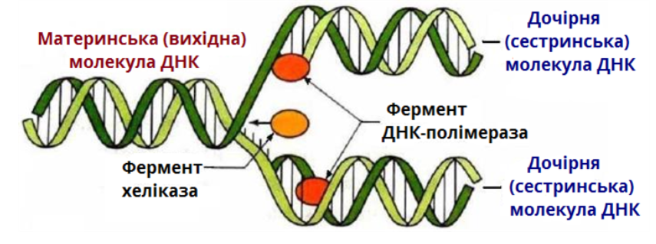

Slide 19
Вiдомо, що iнформацiю про послiдовнiсть амiнокислот у молекулi бiлка записано у виглядi послiдовностi чотирьох видiв нуклеотидiв у молекулi ДНК, причому рiзнi амiнокислоти кодуються рiзною кiлькiстю триплетiв – вiд одного до шести. Як називається така особливiсть генетичного коду?
1. Специфічність
2. Унiверсальнiсть
3. Неперекривнiсть
4. Триплетнiсть
5. Виродженість

Slide 20
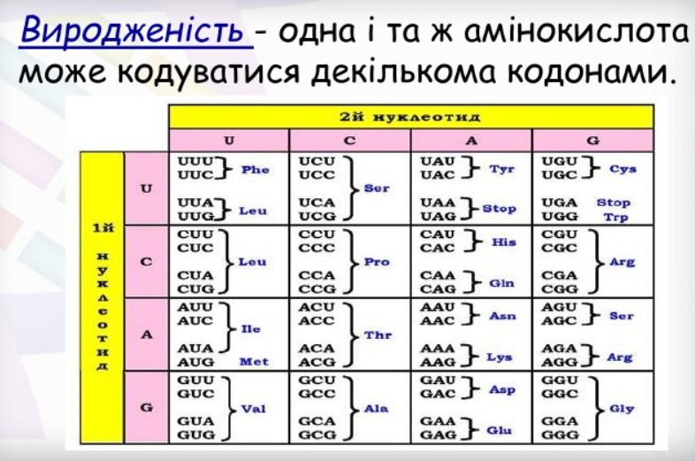

Slide 21
Молекула зрілої іРНК має значно меншу довжину, ніж відповідний ген молекули ДНК. Неінформативні послідовності нуклеотидів про-іРНК видаляються під час процесингу. Як називаються ці ділянки?
1. Транскриптони
2. Мутони
3. Екзони
4. Кластери
5. Інтрони

Slide 22
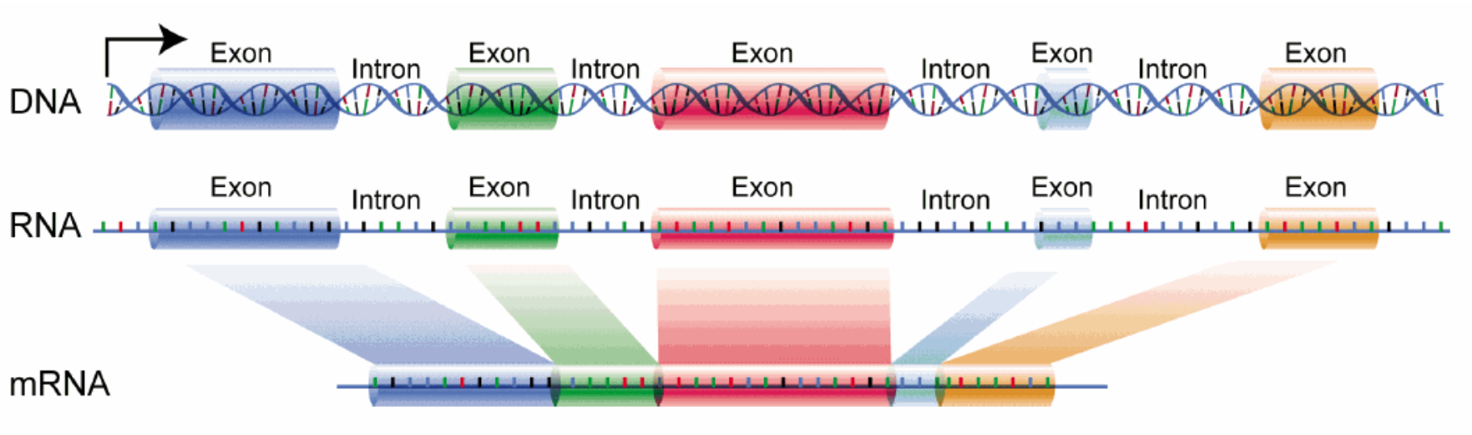

Slide 23
У клiтинi в гранулярнiй ЕПС вiдбувається етап трансляцiї, при якому спостерiгається просування iРНК щодо рибосоми. Амiнокислоти з’єднуються пептидними зв’язками в певнiй послiдовностi – вiдбувається бiосинтез полiпептиду. Послiдовнiсть амiнокислот у полiпептидi буде вiдповiдати послiдовностi:
1. Антикодонів рРНК
2. Нуклеотидiв тРНК
3. Антикодонiв тРНК
4. Нуклеотидiв рРНК
5. Кодонiв iРНК

Slide 24
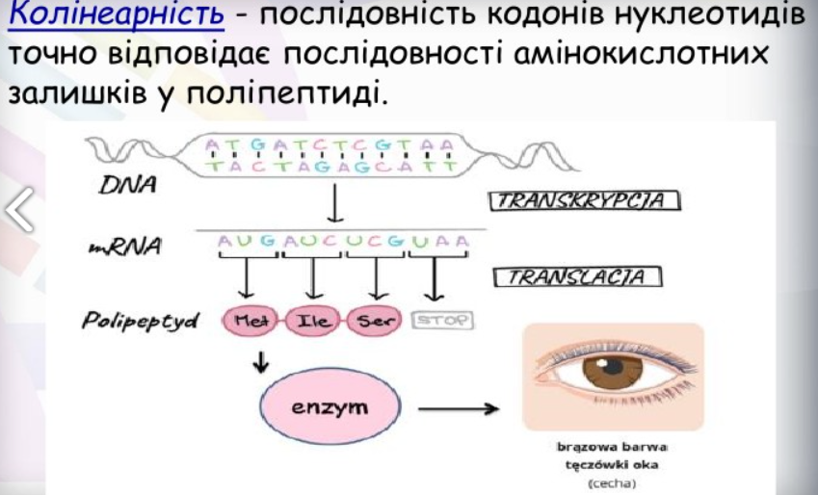

Slide 25
Під час постсинтетичного періоду мітотичного циклу порушено синтез білків-тубулінів. До яких наслідків це може призвести?
1. Порушення спіралізації хромосом
2. Скорочення тривалості мітозу
3. Порушення репарації ДНК
4. Порушення цитокінезу
5. Порушення формування веретена поділу

Slide 26
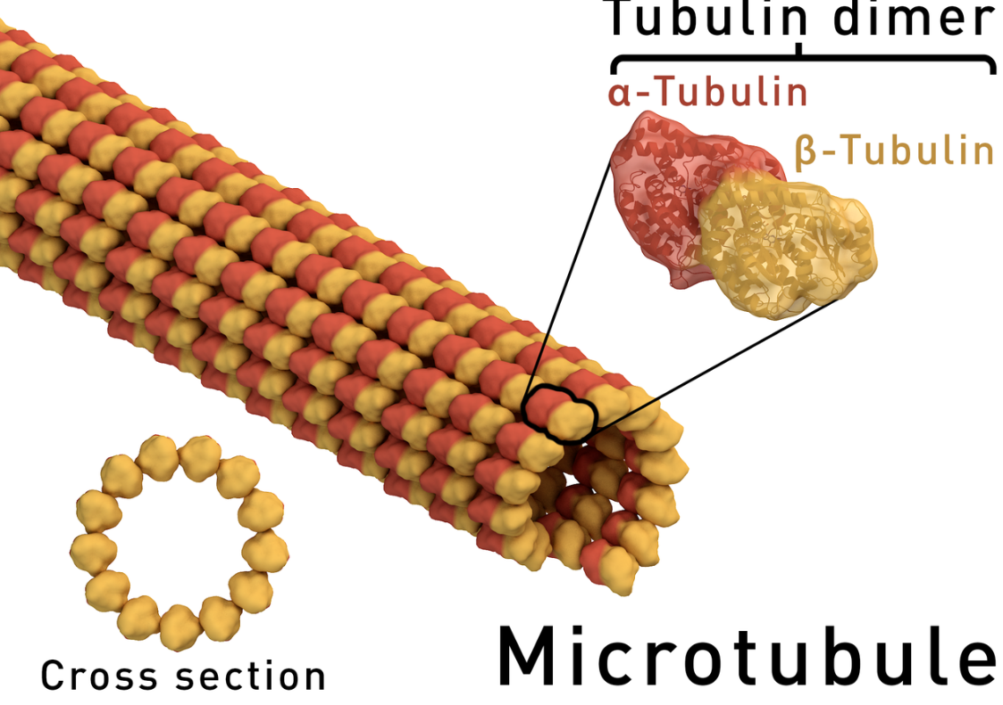

Slide 27
У життєвому циклi клiтини вiдбувається самоподвоєння ДНК. Унаслідок цього однохроматиднi хромосоми стають двохроматидними. У який перiод клiтинного циклу спостерiгається цей процес?
1. G_{o}
2. G₁
3. G₂
4. M
5. S

Slide 28
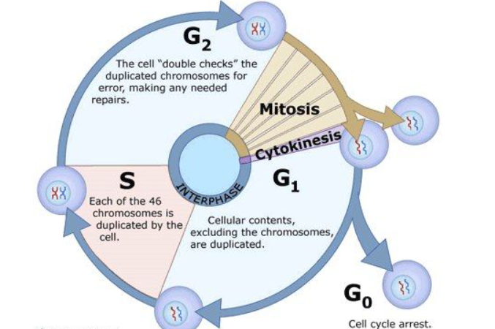

Slide 29
У клiтинi, яка мiтотично дiлиться, спостерiгається розходження дочiрнiх хроматид до полюсiв клiтини. На якiй стадiї мiтотичного циклу знаходиться клiтина?
1. Метафаза
2. Телофаза
3. Профаза
4. Iнтерфаза
5. Анафаза

Slide 30
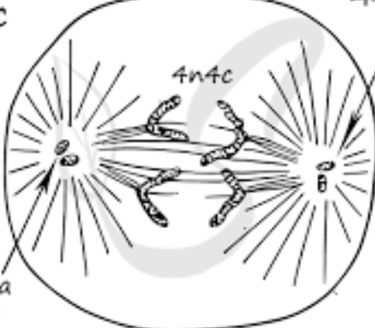

Slide 31
Перекомбiнацiя генетичного матерiалу досягається декiлькома механiзмами, одним з яких є кросинговер. На якiй стадiї профази першого мейотичного подiлу вiн вiдбувається?
1. Лептонеми
2. Зигонеми
3. Діакінезу
4. Диплонеми
5. Пахiнеми

Slide 32
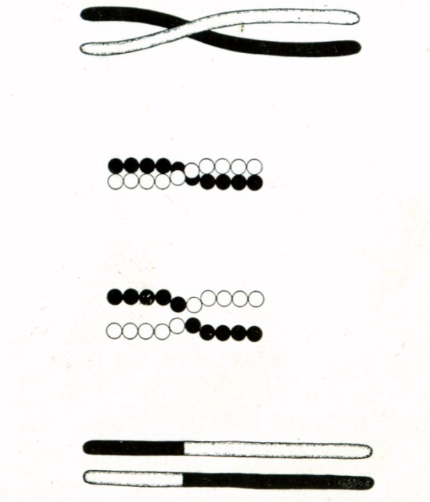

Slide 33
На певному етапі онтогенезу людини між кровоносними системами матері та плоду встановлюється фізіологічний зв'язок. Цю функцію виконує провізорний орган:
1. -
2. Жовтковий мішок
3. Серозна оболонка
4. Амніон
5. Плацента

Slide 34
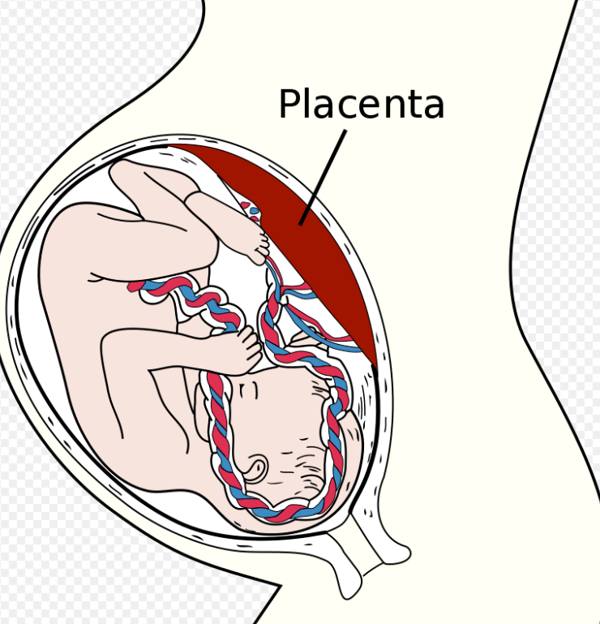

Slide 35
Розпочинається імплантація бластоцисти людини. Як називається період ембріогенезу, що розпочинається одночасно з імплантацією?
1. Дроблення
2. Інвагінація
3. Диференціювання
4. Гістогенез
5. Гаструляція

Slide 36
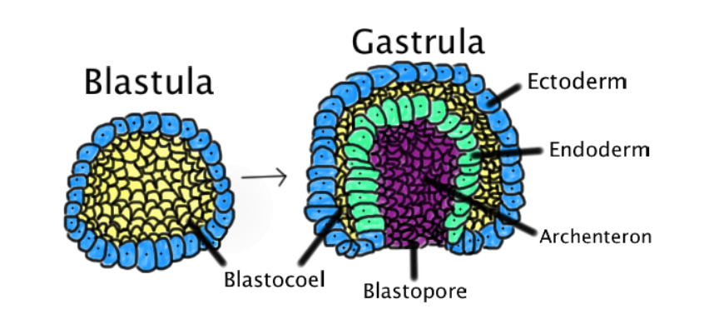

Slide 37
У 50-х роках у Західній Європі від жінок, які приймали в якості снодійного талідомід, народилося декілька тисяч дітей із відсутністю або недорозвиненням кінцівок, порушенням будови скелета, іншими вадами. Яка природа цієї патології?
1. Генна мутація
2. Моносомія
3. Триплоїдія
4. Трисомія
5. Тератогенна дія

Slide 38
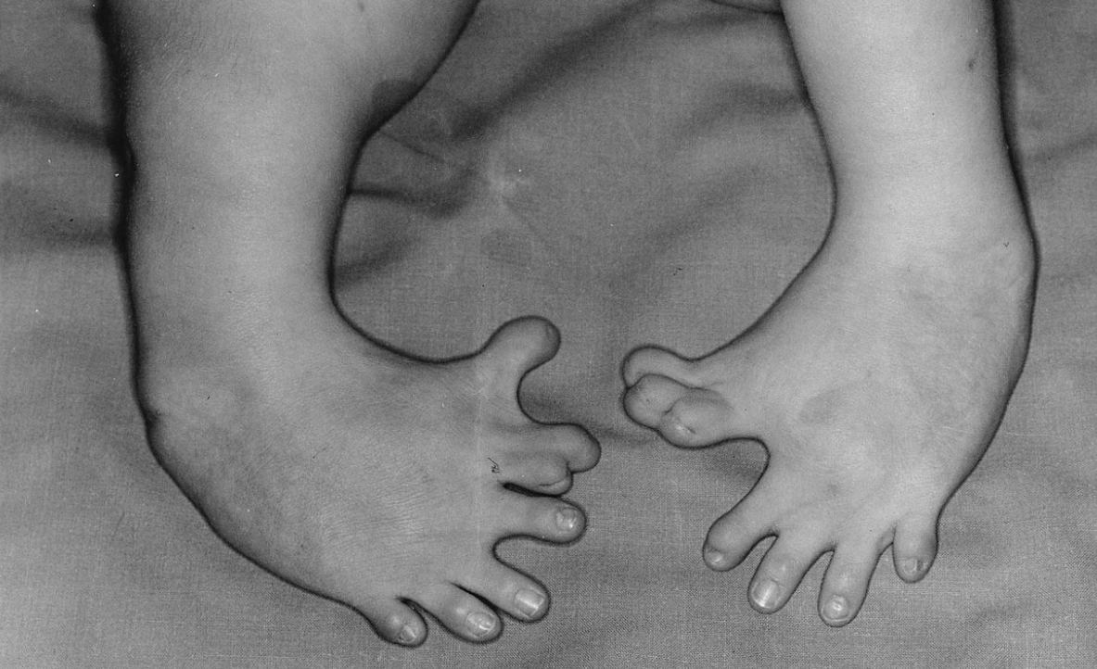

Slide 39
У клiнiцi для лiкування iнфаркту мiокарда пацiєнту введено ембрiональнi стовбуровi клiтини, що одержано шляхом терапевтичного клонування в цього ж пацiєнта. Як називається цей вид трансплантацiї?
1. Гетеротрансплантація
2. Алотрансплантацiя
3. Ксенотрансплантацiя
4. Iзотрансплантацiя
5. Автотрансплантацiя

Slide 40
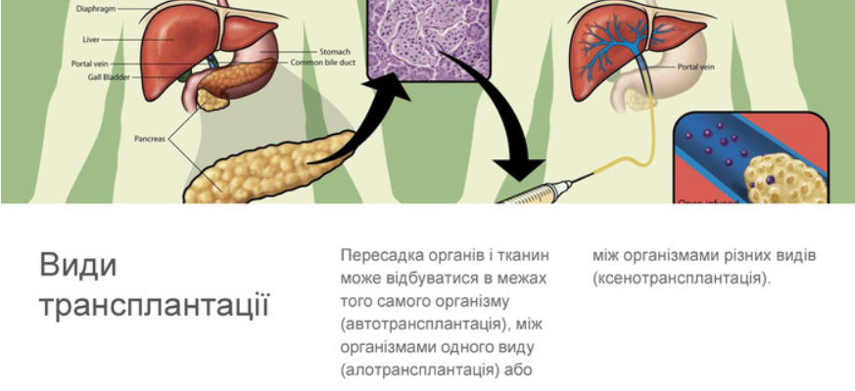

Slide 41
Фенiлкетонурiя – захворювання, яке зумовлено рецесивним геном, що локалiзується в автосомi. Батьки є гетерозиготами за цим геном. Вони вже мають двох хворих синiв i одну здорову доньку. Яка iмовiрнiсть, що четверта дитина, яку вони очiкують, народиться теж хворою?
1. 0
2. 100 %
3. 50 %
4. 75 %
5. 25 %

Slide 42
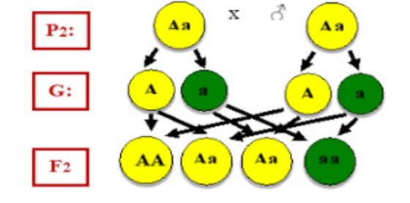

Slide 43
У жiнки з III (B), Rh⁻ групою кровi народилась дитина з II (A) групою кровi. У дитини дiагностовано гемолiтичну хворобу новонародженого внаслiдок резус-конфлiкту. Яка група кровi за системою AB0 та резус-належнiсть можливi в батька дитини?
1. II (A), Rh⁻
2. I (0), Rh⁺
3. III (B), Rh⁺
4. I (0), Rh⁻
5. II (A), Rh⁺

Slide 44
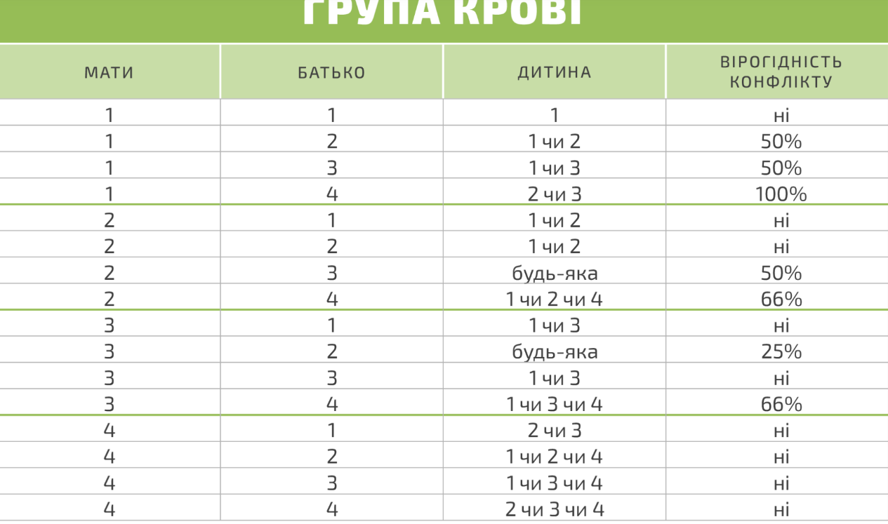

Slide 45
Хвороба Хартнепа зумовлена точковою мутацiєю лише одного гена, наслiдком чого є порушення всмоктування амiнокислоти триптофану в кишечнику та реабсорбцiї її в ниркових канальцях. Це призводить до одночасних розладiв у травнiй i сечовидiльнiй системах. Яке генетичне явище спостерiгається в цьому випадку?
1. Неповне домінування
2. Комплементарна взаємодiя
3. Полiмерiя
4. Кодомiнування
5. Плейотропія

Slide 46
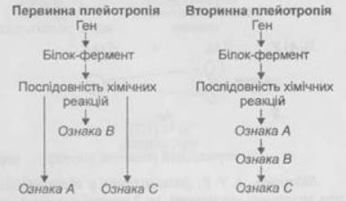

Slide 47
Ріст у людини контролюють декілька неалельних домінантних генів. Встановлено, що при збільшенні кількості цих генів ріст збільшується. Який тип взаємодії між цими генами?
1. Епістаз
2. Кодомінування
3. Плейотропія
4. Комплементарна взаємодія
5. Полімерія

Slide 48
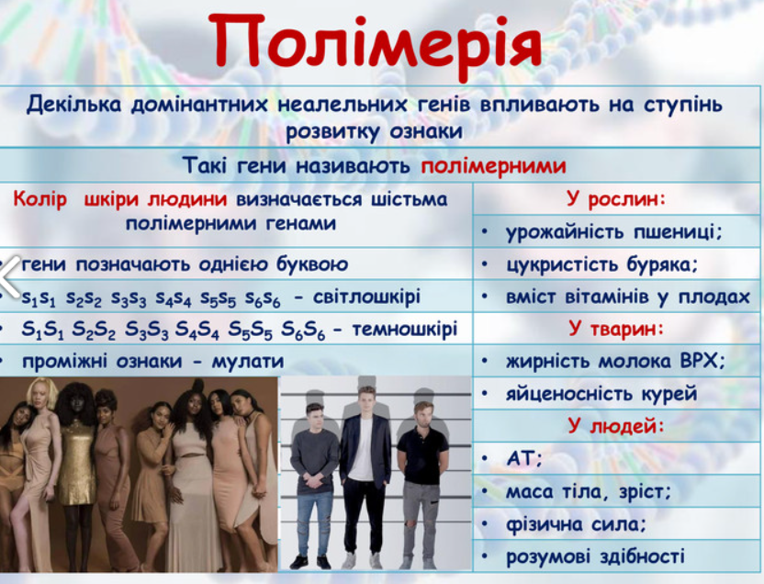

Slide 49
Тривале вживання деяких лiкарських засобiв, яке передує вагiтностi, збiльшує ризик народження дитини з генетичними вадами. Як називається ця дiя?
1. Канцерогенний ефект
2. Ембрiотоксичний ефект
3. Тератогенний ефект
4. Фетотоксичний ефект
5. Мутагенний ефект

Slide 50
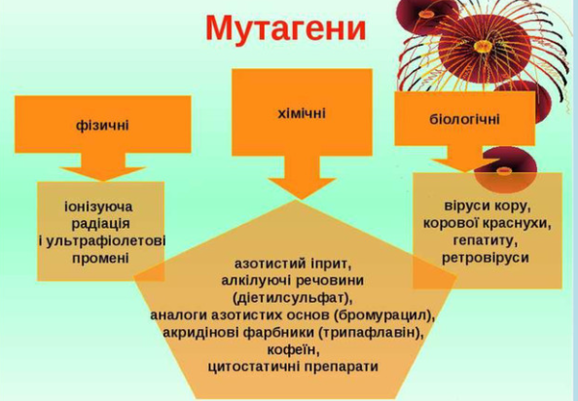

Slide 51
У людини діагностовано галактоземію – спадкове порушення обміну вуглеводів. За допомогою якого методу можна діагностувати цю хворобу?
1. Цитогенетичного
2. Близнюкового
3. Популяційно-статистичного
4. Генеалогічного
5. Біохімічного

Slide 52
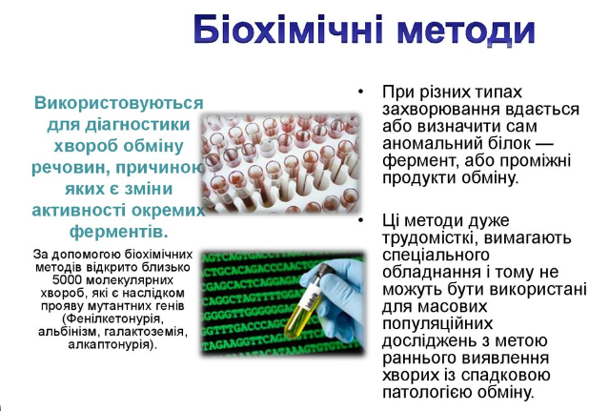

Slide 53
При обстеженнi 2-х мiсячної дівчинки педiатр звернула увагу, що плач дитини нагадує котячий крик. Дiагностовано мiкроцефалiю та ваду серця. За допомогою цитогенетичного методу виявлено карiотип дитини: 46,XX,5р–. Це захворювання є наслiдком:
1. Дуплiкацiї
2. Iнверсiї
3. Транслокацiї
4. Плейотропiї
5. Делецiї

Slide 54
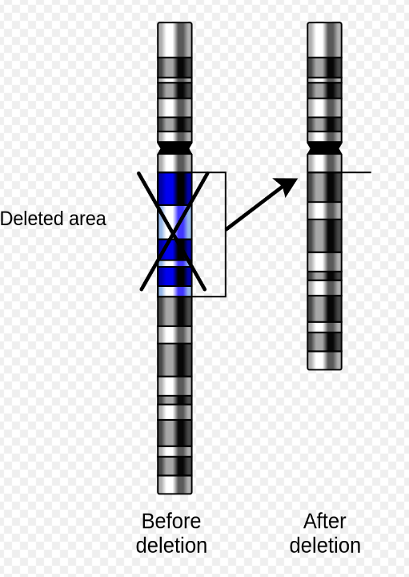

Slide 55
Для дiагностики деяких хромосомних хвороб використовують визначення Х-статевого хроматину. Назвiть хворобу, при якiй потрiбне це дослідження:
1. Хвороба Дауна
2. Гемофiлiя
3. Трисомiя-Е
4. Хвороба Брутона
5. Синдром Шерешевського-Тернера

Slide 56
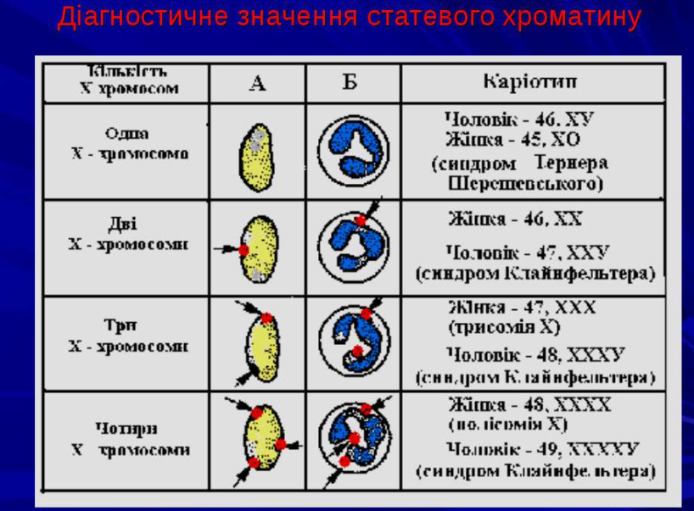

Slide 57
Визначення Х-статевого хроматину в соматичних клiтинах використовують для експрес-дiагностики спадкових захворювань, пов’язаних зi змiною кiлькостi статевих хромосом. Який карiотип чоловiка, переважна бiльшiсть клiтин якого мiстять одну грудочку Х-статевого хроматину?
1. 45,Х0
2. 46,ХY
3. 48,ХХХY
4. 49, ХХХХY
5. 47,ХХY

Slide 58
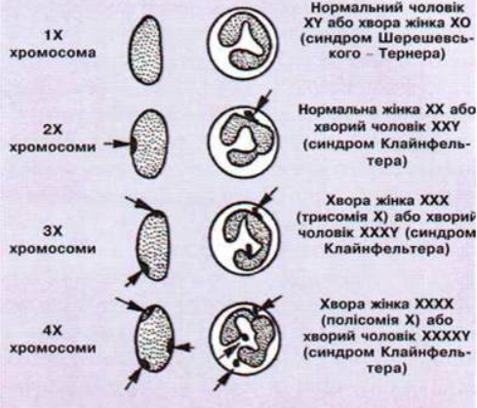

Slide 59
Жiнка 30-ти рокiв народила хлопчика із розщепленням верхньої губи та твердого піднебіння («заяча губа» та «вовча паща»). При додатковому обстеженнi виявлено значнi порушення нервової та серцево-судинної систем, а також зору. При дослiдженнi карiотипу дiагностовано трисомiю за 13-ю хромосомою. Який синдром наявний у хлопчика?
1. Шерешевського-Тернера
2. Едвардса
3. Дауна
4. Клайнфельтера
5. Патау

Slide 60
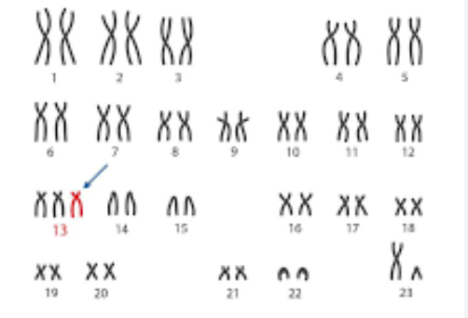

Slide 61
При вивченнi родоводу сiм’ї, в якiй спостерiгається гiпертрихоз (надмiрне оволосiння) вушних раковин, виявлена ознака трапляється в усiх поколiннях тiльки в чоловiкiв i успадковується вiд батька до сина. Визначте тип успадкування цієї хвороби:
1. Автосомно-рецесивний
2. Автосомно-домiнантний
3. Зчеплений із Х-хромосомою рецесивний
4. Зчеплений із Х-хромосомою домiнантний
5. Зчеплений із Y-хромосомою

Slide 62
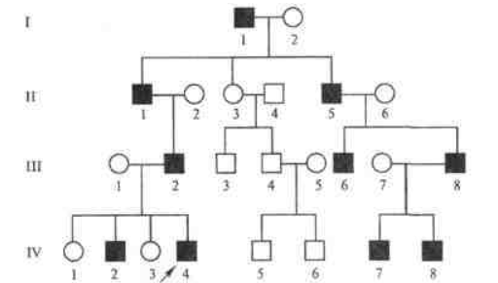

Slide 63
При аналiзi родоводу пробанда виявлено, що ознака проявляється з однаковою частотою в обох статей і хворi наявнi у всiх поколiннях (по вертикалi), а по горизонталi – в сибсiв (братiв i сестер пробанда) з вiдносно великих родин. Який тип успадкування дослiджуваної ознаки?
1. Автосомно-рецесивний
2. Зчеплений із Х-хромосомою домiнантний
3. Зчеплений із Х-хромосомою рецесивний
4. Зчеплений із Y-хромосомою
5. Автосомно-домiнантний

Slide 64
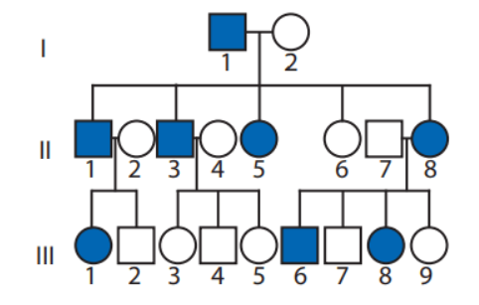

Slide 65
У подружжя народився хворий на гемофiлiю хлопчик. Батьки здоровi, дiдусь за материнською лiнiєю хворий на гемофiлiю. Визначте тип успадкування цієї ознаки:
1. Автосомно-рецесивний
2. Домiнантний, зчеплений зi статтю
3. Зчеплений із Y-хромосомою
4. Автосомно-домiнантний
5. Рецесивний, зчеплений зi статтю

Slide 66
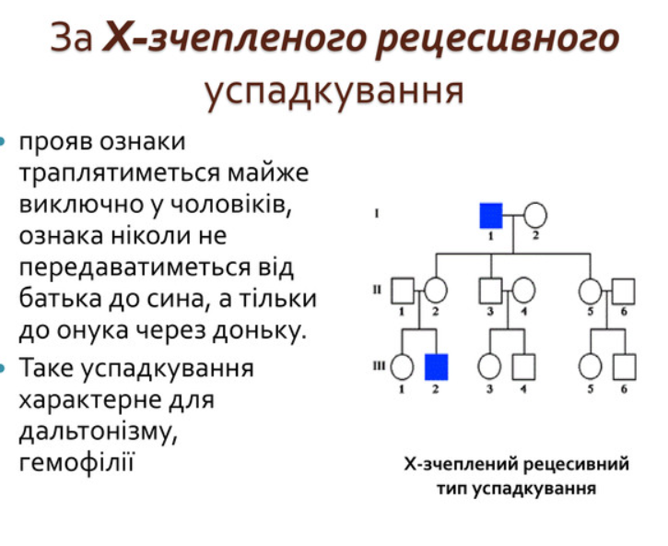

Slide 67
У жінки під час мейозу відбулося порушення розходження автосом. Утворилася яйцеклітина із зайвою 18-ю хромосомою. Яйцеклітина запліднюється нормальним сперматозоїдом. У майбутньої дитини буде синдром:
1. Дауна
2. Клайнфельтера
3. Патау
4. Шерешевського-Тернера
5. Едвардса

Slide 68
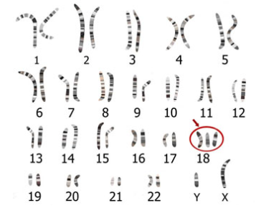

Slide 69
При дослідженні амніотичної рідини, одержаної при амніоцентезі (проколі амніотичної оболонки), виявлено клітини, ядра яких містять Х-статевий хроматин (тільце Барра). Про що із зазначеного це може свідчити?
1. Розвиток плода чоловічої статі
2. Генетичні порушення в розвитку плода
3. Трисомія
4. Поліплоїдія
5. Розвиток плода жіночої статі

Slide 70
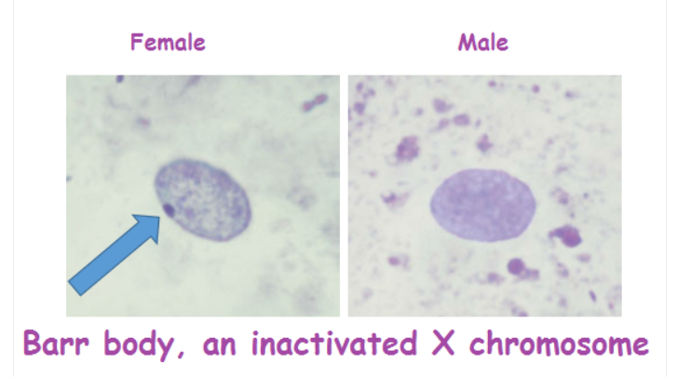

Slide 71
До медико-генетичної консультації звернулися батьки п’ятирічної хворої дівчинки. Під час дослідження каріотипу виявлено 46 хромосом. Одна з хромосом 14-ї пари була довшою за звичайну, тому що до неї приєдналася ділянка з 21-ї пари. Який тип мутації відбувся в цієї дівчинки?
1. Нестача
2. Делеція
3. Інверсія
4. Дуплікація
5. Транслокація

Slide 72
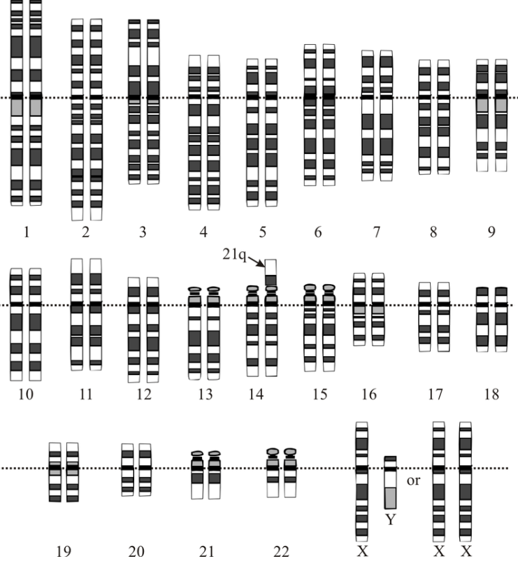

Slide 73
При копрологiчному дослiдженнi в працiвникiв кав’ярнi лiкарями-епідеміологами виявлено округлi цисти, характерною ознакою яких є наявнiсть чотирьох ядер. Iмовiрнiше за все, в цих працiвникiв безсимптомно паразитує:
1. Лямблiя
2. Кишкова трихомонада
3. Балантидiй
4. Кишкова амеба
5. Дизентерiйна амеба

Slide 74
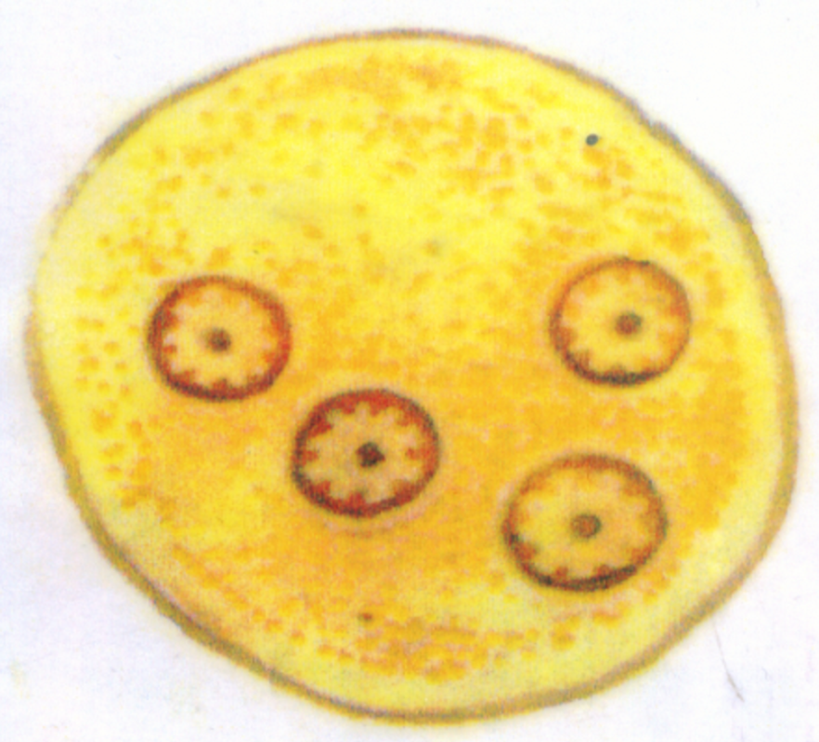

Slide 75
При дослiдженнi вмiсту дванадцятипалої кишки людини виявлено найпростiших грушоподiбної форми з парними ядрами, чотирма парами джгутикiв; мiж ядрами – двi опiрнi нитки, з вентрального боку розташований присмоктувальний диск. Якого представника найпростiших виявлено в хворого?
1. Токсоплазму
2. Лейшманiю
3. Трихомонаду кишкову
4. Трипаносому
5. Лямблiю

Slide 76
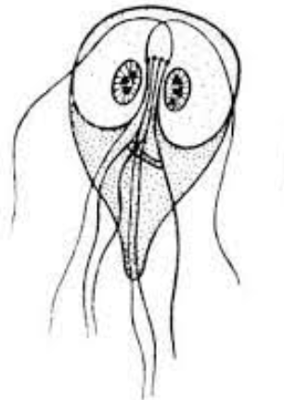

Slide 77
У людини пiсля укусу москiтом виникли виразки шкiри. Аналiз вмiсту виразок виявив усерединi клiтин людини безджгутиковi одноклiтиннi органiзми. Який попереднiй дiагноз?
1. Лейшманiоз вiсцеральний
2. Трипаносомоз
3. Токсоплазмоз
4. Балантидiаз
5. Лейшманiоз дерматотропний

Slide 78
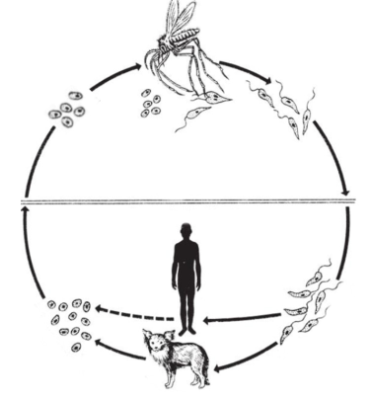

Slide 79
У хворого діагностовано протозойне захворювання, при якому вражено головний мозок i спостерiгається втрата зору. В кровi виявлено одноклiтиннi напiвмiсяцевої форми із загостреним кiнцем. Збудником цього захворювання є:
1. Лейшманiя
2. Лямблiя
3. Амеба
4. Трихомонада
5. Токсоплазма

Slide 80
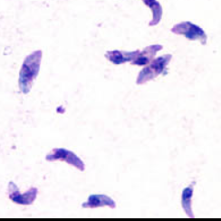

Slide 81
У хворого спостерiгається типова для приступу малярiї клiнiчна картина: озноб, жар і проливне потовиділення. Яку стадiю малярiйного плазмодiя найiмовiрнiше буде виявлено в кровi хворого в цей час?
1. Спорозоїт
2. Оокiнета
3. Спороциста
4. Мiкро- або макрогамета
5. Мерозоїт

Slide 82
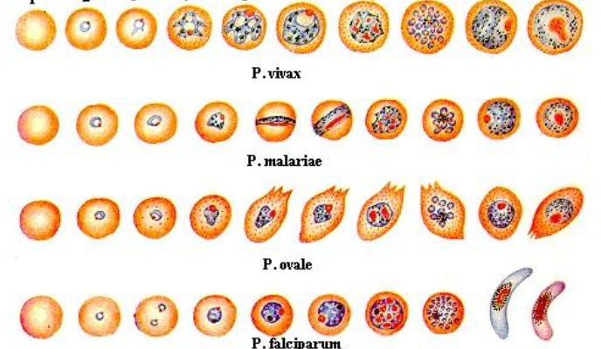

Slide 83
Хворий скаржиться на бiль у дiлянцi печiнки. При дослiдженнi отриманої пiд час дуоденального зондування жовчі виявлено жовтуватi яйця овальної форми, звуженi до полюсiв, на кiнцi одного полюсу знаходиться кришечка. Розмiри цих яєць найменшi серед яєць усiх гельмiнтiв. Який найбiльш імовірний дiагноз?
1. Тенiоз
2. Тенiарiнхоз
3. Ехiнококоз
4. Дифiлоботрiоз
5. Опiсторхоз

Slide 84
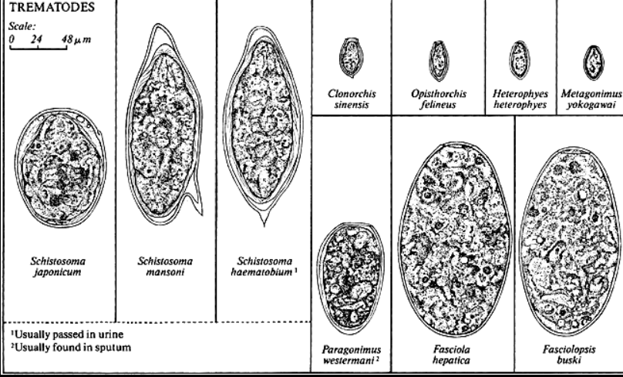

Slide 85
Хвора 26-ти рокiв звернулася до лiкаря зi скаргами на появу в випорожненнях бiлих плоских рухливих утворiв, якi нагадують локшину. При лабораторному дослiдженнi виявлено членики з такою характеристикою: довгi, вузькi, з розмiщеним поздовжньо каналом матки, яка має по 17-35 бiчних вiдгалужень із кожного боку. Який вид гельмiнтiв паразитує в кишечнику цієї жiнки?
1. Taenia solium
2. Hymenolepis nana
3. Diphyllobothrium latum
4. Echinococcus granulosus
5. Taeniarhynchus saginatus

Slide 86
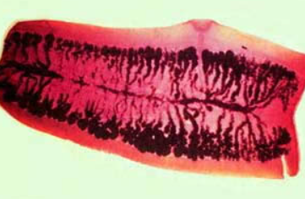

Slide 87
Хворий звернувся до лiкаря-уролога зi скаргами на бiль пiд час сечовипускання. У сечi, що отримано на аналiз у денний час, виявлено яйця з характерним шипом. З анамнезу вiдомо, що хворий нещодавно повернувся з Австралiї. Який найбiльш імовірний дiагноз?
1. Шистосомоз кишковий
2. Шистосомоз японський
3. Опiсторхоз
4. Дікроцеліоз
5. Шистосомоз урогенiтальний

Slide 88
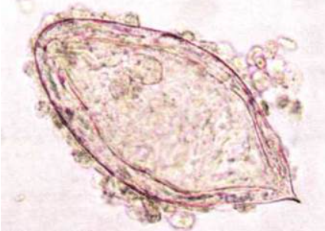

Slide 89
Після дегельмінтізації в пацієнта віком 35 років під час випорожнення кишечника виділився стьожковий черв довжиною 3,5 м. Дослідження фекалій виявило сколекс із чотирма присосками та гачками. Зрілі членики гельмінта нерухомі та мають до 12 пар бічних гілок матки. Яке захворювання ймовірно в цього чоловіка?
1. Теніаринхоз
2. Опісторхоз
3. Дифілоботріоз
4. Ехінококоз
5. Теніоз

Slide 90
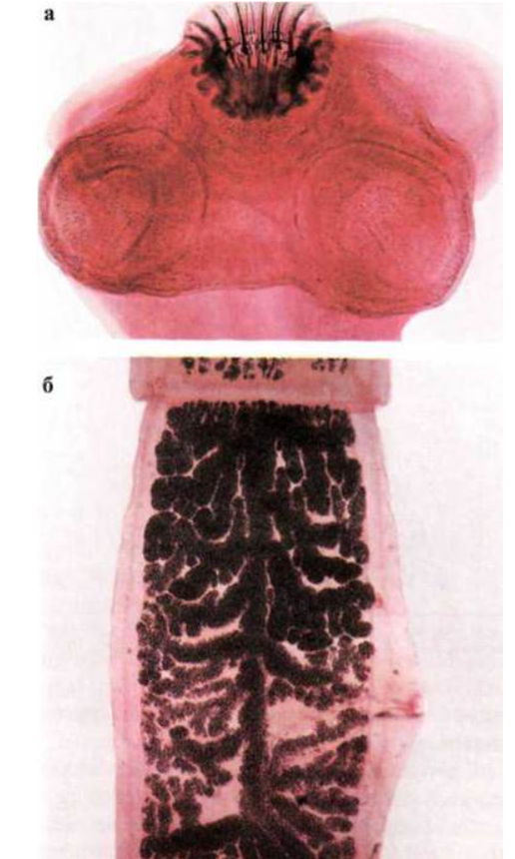

Slide 91
До лiкарнi поступив чоловiк 35-ти рокiв, який втратив зiр на одне око. З опитування вiдомо, що хворий часто вживав недостатньо просмажений шашлик. Пiсля рентгенологiчного обстеження та проведення iмунологiчних реакцiй лiкар поставив дiагноз: цистiцеркоз. Який гельмiнт є збудником цього захворювання?
1. Taeniarhynchus saginatus
2. Trichocephalus trichiurus
3. Trichinella spiralis
4. Diphyllobothrium latum
5. Taenia solium

Slide 92
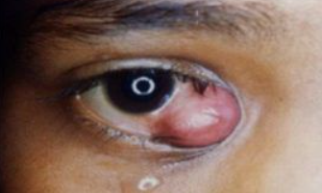

Slide 93
У пацiєнта виявлено кишкову непрохiднiсть, знижений апетит, нудоту, блювання тощо. На основi проведеної лабораторної дiагностики встановлено дифiлоботрiоз. Зараження вiдбулося через вживання:
1. Свинини
2. Крабiв і ракiв
3. Яєць
4. Яловичини
5. Риби

Slide 94
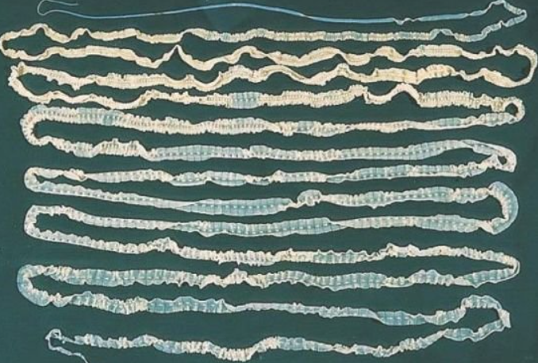

Slide 95
Під час проведення хірургічного втручання в печінці хворого виявлено дрібні міхурці маленьких розмірів із незначною кількістю рідини, які щільно прилягають один до одного. Який гельмінтоз виявлено в цього хворого?
1. Опісторхоз
2. Клонорхоз
3. Дікроцеліоз
4. Фасціольоз
5. Альвеококоз

Slide 96
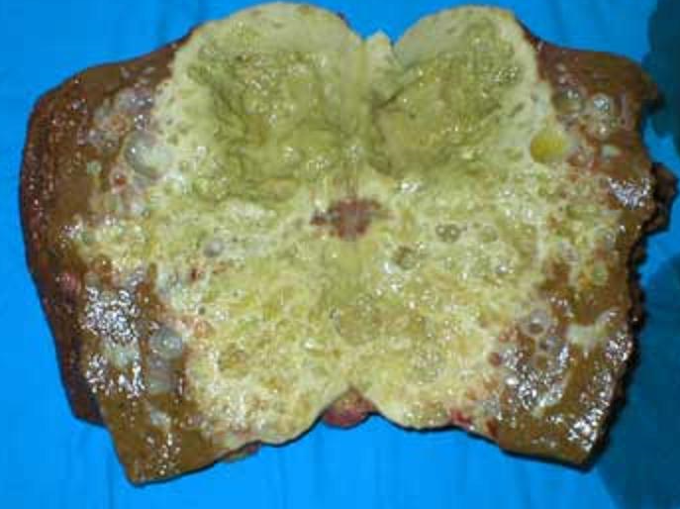

Slide 97
При мiкроскопiї мазка фекалiй школяра виявлено жовто-коричневого кольору яйця з горбкуватою оболонкою. Якому гельмiнту вони належать?
1. Гострику
2. Волосоголовцю
3. Цiп’яку карликовому
4. Стьожаку широкому
5. Аскариді

Slide 98
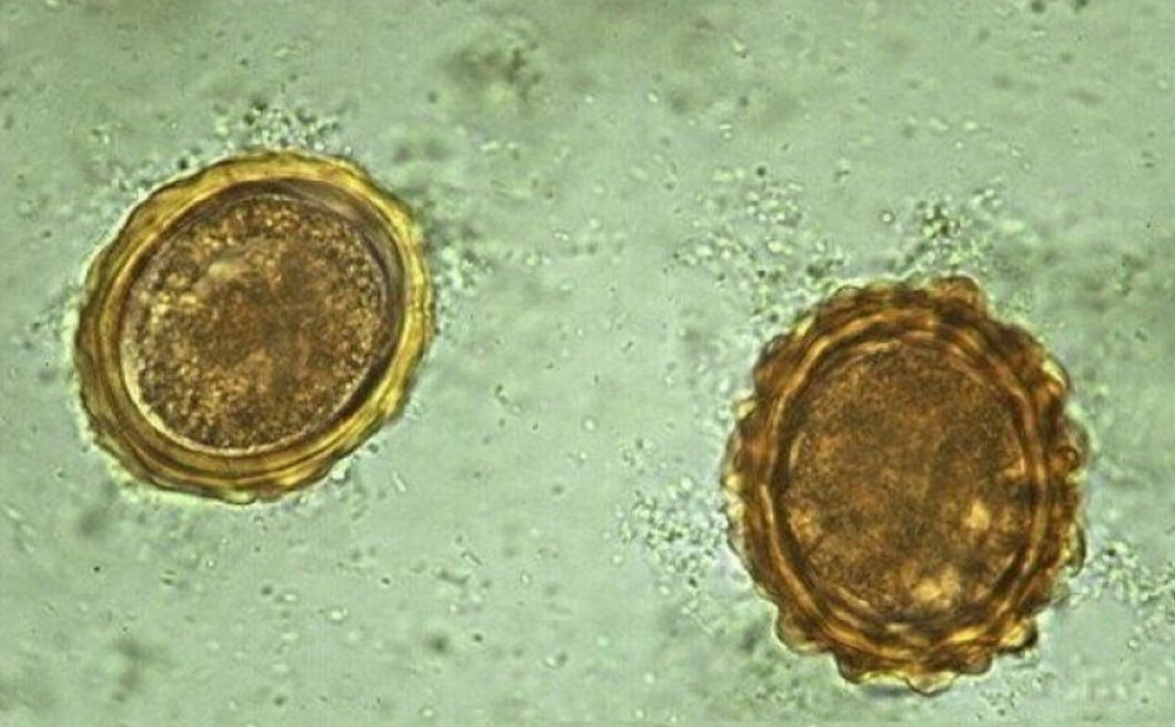

Slide 99
Дiвчину 15-ти рокiв доставлено до лiкарнi із запаленням червоподiбного вiдростку. Аналiз кровi показав ознаки анемiї. У фекалiях виявлено яйця гельмiнта, якi мають лимоноподiбну форму (50х30 мкм), із «пробочками» на полюсах. Який вид гельмiнта паразитує в цієї хворої?
1. Гострик
2. Анкілостома
3. Ехінокок
4. Карликовий ціп’як
5. Волосоголовець

Slide 100
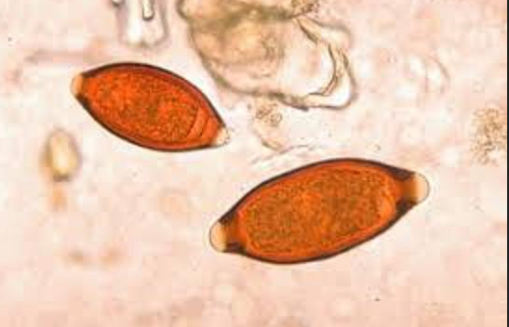

Slide 101
Група чоловiкiв звернулася до лiкаря зi скаргами на пiдвищення температури, головний бiль, набряки повiк і обличчя, бiль у м’язах. З опитування з’ясовано, що всi вони мисливцi та часто вживають в їжу м’ясо диких тварин. Який найбiльш iмовiрний дiагноз?
1. Тенiоз
2. Цистицеркоз
3. Тенiарiнхоз
4. Фiлярiоз
5. Трихiнельоз

Slide 102


Slide 103
Вiдпочиваючи на дачi, хлопчик знайшов павука з такими морфологiчними особливостями: довжина – 2 см, кулясте черевце чорного кольору, на спинному боцi якого видно червонi плямочки в два ряди, чотири пари членистих кiнцiвок вкритi дрiбними чорними волосками. Визначте це членистоноге:
1. Скорпiон
2. Фаланга
3. Клiщ тайговий
4. Тарантул
5. Каракурт

Slide 104


Slide 105
До лікаря звернувся юнак 16-ти років зі скаргами на сильне нестерпне свербіння шкіри між пальцями рук і на животі, котре значно підсилювалося вночі. При огляді на його шкірі виявлено тоненькі смужки брудно-сірого кольору та дрібненький висип. Який збудник цього захворювання?
1. Ixodes ricinus
2. Ornithodorus papillipes
3. Dermacentor pictus
4. Demodex folliculorum
5. Sarcoptes scabiei s. Acarus siro

Slide 106


Slide 107
У хворого на шкірі обличчя вугри. Пiд час мiкроскопiї зiскрiбкiв iз уражених дiлянок виявлено живих членистоногих розмiром 0,2-0,5 мм, якi мають витягнуту червоподiбну форму, чотири пари коротких кiнцiвок, що розташованi в середнiй частинi тiла. Який лабораторний дiагноз у цьому випадку?
1. Короста
2. Мiаз тканинний
3. Педикульоз
4. Фтирiоз
5. Демодекоз

Slide 108


Slide 109
У деяких регіонах України розповсюдилися місцеві випадки захворювання жителів на малярію. З якими комахами це пов’язано?
1. Москіти роду Phlebotomus
2. Мошки роду Simuliidae
3. Мокреці роду Ceratopogonidae
4. Ґедзі роду Tabanidae
5. Комарі роду Anopheles

Slide 110


Slide 111
До лiкарнi звернулася жiнка з дитиною, в якої на головi виявлено гангренозну рану. Лiкар при оглядi помітив у ранi бiлих червоподiбних личинок. Яка комаха могла їх вiдкласти?
1. Муха-жигалка осіння
2. Москiт
3. Комар
4. Блоха людська
5. Вольфартова муха

Slide 112


Slide 113
Чуму відносять до карантинних інфекцій, на які всесвітньо розповсюджуються Правила санітарної охорони сухопутних, водних і повітряних кордонів, що забезпечують створення ефективних перепон на всіх можливих шляхах розповсюдження цієї хвороби. Яких комах потрібно знищувати згідно цих Правил?
1. Воші
2. Клопи
3. Мухи
4. Комарі
5. Блохи

Slide 114


Slide 115
До лiкарнi звернулися робiтники з приводу того, що на тiлi ними були знайденi паразити сiрого кольору, довжиною близько 3 мм. Вони викликали неприємне подразнення шкiри, в мiсцях укусiв виникали свербiж, бiль, папули синього кольору, крововиливи. У окремих робiтникiв пiднялася температура. На шкiрi були крововиливи. Яке захворювання найбiльш iмовiрно?
1. Короста
2. Фтирiоз
3. Саркоптоз
4. Мiаз шкiрний
5. Педикульоз

Slide 116


Slide 117
У п’ятимісячної дівчинки – застійні явища в легенях. При обстеженні виявлено зв’язок між висхідною аортою та легеневою артерією, що в нормі спостерігається в деяких земноводних і плазунів. Назвіть цю природжену ваду розвитку:
1. Розвиток правої дуги аорти
2. Транспозиція магістральних судин
3. Дефект міжшлуночкової перегородки
4. Дефект міжпередсердної перегородки
5. Незарощення боталової протоки

Slide 118


Slide 119
У малярiйного плазмодiя – збудника триденної малярiї, розрiзняють два штами – пiвденний і пiвнiчний. Вони вiдрiзняються тривалiстю iнкубацiйного перiоду: в пiвденного вiн короткий, у пiвнiчного – довгий. В цьому проявляється виражена дiя такого добору:
1. Стабiлiзуючого
2. Штучного
3. Статевого
4. Рушійного
5. Дизруптивного

Slide 120


